Slide 1
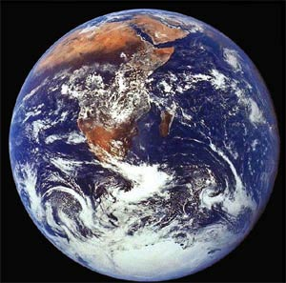
Gnoseologie – ontologie

Slide 2
Rozlomení kruhu
Spolehnutí se na vyšší bytost
Anticipace a pracovní hypotéza
→ Víra (náboženská, nebo v rozum)
Mimognoseologický předpoklad

Slide 3
Námitky proti poznatelnosti
Vlastnost skutečnosti klást překážky (objektivní) – svět JE takový
Nedostatečnost subjektu (subjektivní)

Slide 4
Námitky proti poznatelnosti
Objektivní
Horizont
Částic
Událostí
Kauzální

Slide 5
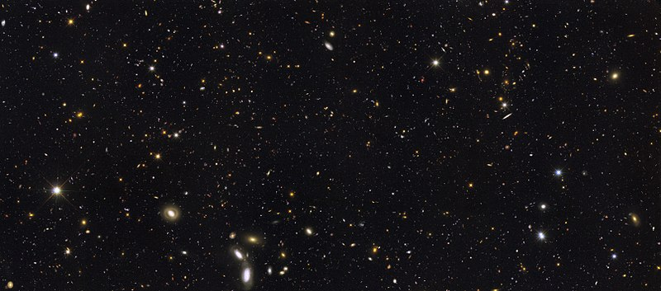
Horizont částic

Slide 6
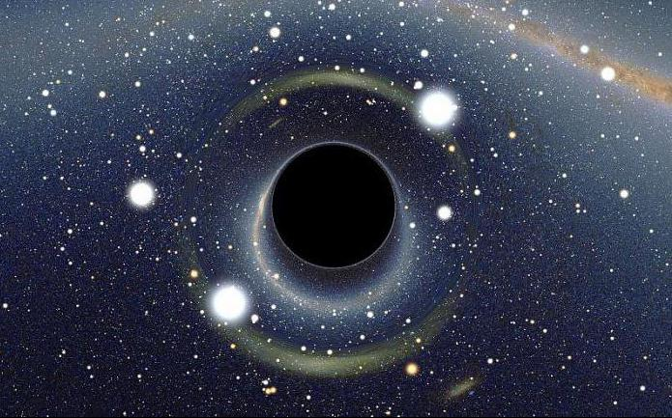
Horizont událostí
Nepozorovatelné
=
Nepoznatelné?

Slide 7
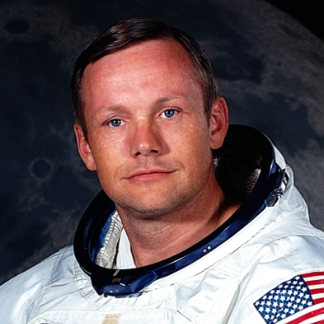
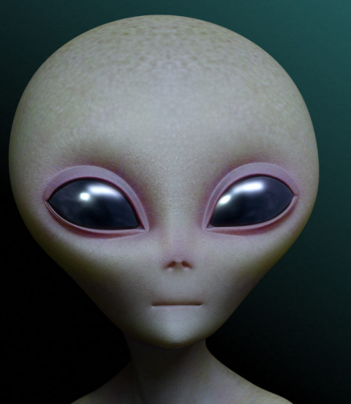
Kauzální horizont
Horizont A
Horizont Země
Horizont B
14 mld LY
14 mld LY
28 mld LY

Slide 8
Námitky proti poznatelnosti
Objektivní
Horizont
Částic
Událostí
Kauzální
Subjektivní
Problém pozorovatele a jeho účasti

